Slide 1
Fantastická literatura v mezioborovém zkoumání I
FF: CJBC826
Ústav české literatury a knihovnictví FF MU
Mgr. Tereza Dědinová, Ph.D.

Slide 2


Neostré množiny (fuzzy sets)
Neexistuje ostrá hranice mezi tím, co je a vně uvnitř množiny, ale stupně přináležitosti.
Tedy předmět nemusí být buď bílý, nebo černý, ale ležet na určitém místě spektra šedé mezi nimi (a mít blíž k černé nebo k bílé).
Prototypová teorie
V každé kategorii jsou více a méně typičtí reprezentanti této kategorie.
Jako prototypický příklad kategorie květina si představíme spíše růži než bodlák.
Jako prototypický příklad kategorie ptáků si představíme spíš orla nebo vrabce než tučňáka.

Slide 3

Neostrá množina fantastiky
Vůbec ne fantastika
Božská komedie…
Asi ještě fantastika
Magický realismus…
Prototypická fantastika
Pán prstenů, Nadace…
Spíš už ne fantastika
Hamlet…
Vůbec ne fantastika
Zpráva o únosu mimozemšťany

Slide 4
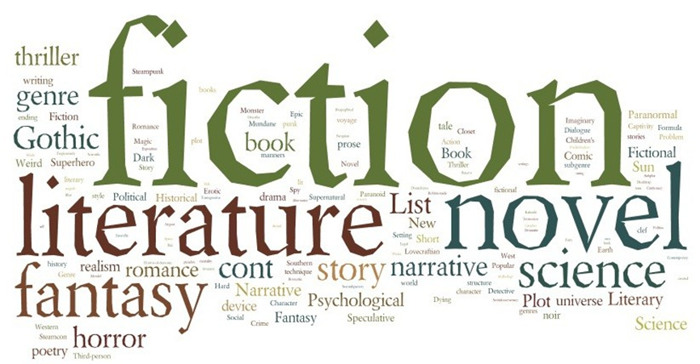
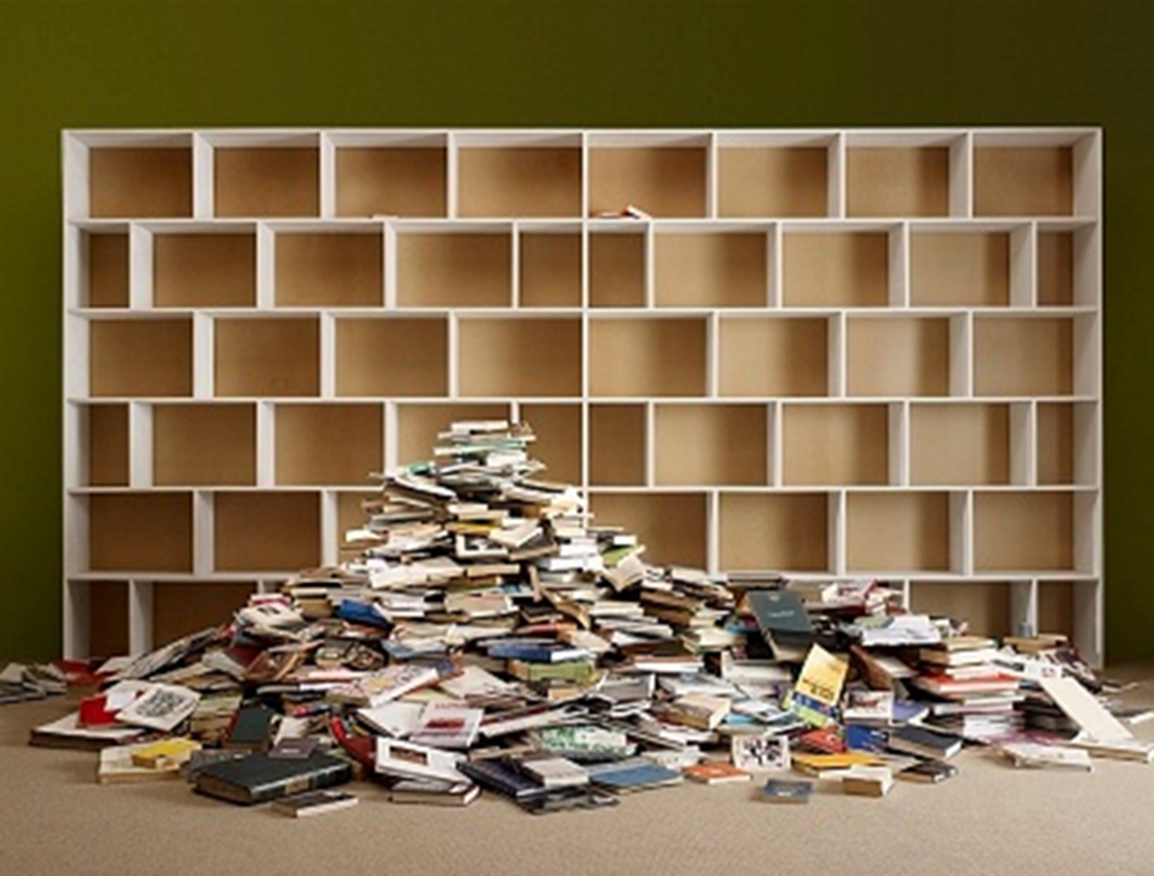
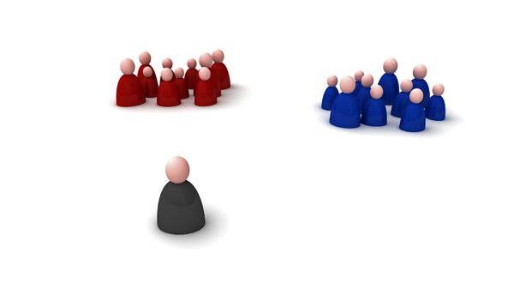

Slide 5
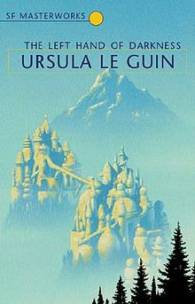
Ursula K. Le Guin – The Left Hand of Darkness
1969, česky 1995, 2009
Terra, Gethen– Zimní planeta
Bezpohlavnost
Budování mostů – tolerance, přátelství, láska
V doslovném i symbolickém významu
„Když se setkáte s Getheňanem, nemůžete a nesmíte udělat to, co naprosto přirozeně udělá bisexuál, že onomu Getheňanovi přisoudíte roli muže nebo ženy a sami vzhledem k tomu jedinci zaujmete roli v závislosti na svých představách o modelových nebo možných interakcích mezi osobami stejného nebo opačného pohlaví. Náš model sociosexuální interakce tady prostě neexistuje. […] Člověk je tu respektován a posuzován jen jako lidská bytost. Je to úděsný zážitek“ (LE GUINOVÁ 1995: 85–6).

Slide 6
„Co je přítel ve světě, kde kterýkoli přítel se v nové fázi měsíce může stát milencem? Já, uzamčen ve své mužskosti, ovšem ne: žádný přítel Therema Hartha ani nikoho jiného z jeho rasy. Ani muž, ani žena, nic z toho a obojí, cyklické, lunární, proměňující se pod dotekem ruky, podvržené děti v lidské kolébce, nebyly z mého masa a kostí, žádní přátelé, žádná láska mezi námi“ (LE GUINOVÁ 1995: 173–4).
„Uvědomil jsem si a myslím, že si to uvědomil i on, že právě ze sexuálního napětí mezi námi, které jsme přiznali, pojmenovali, ale které se tím nijak nezmírnilo, najednou mezi námi vzniklo přátelství nebo lépe řečeno – ujistili jsme se, že existuje, které jsme […] mohli nazvat láskou. Nebyla však založena na podobnostech a společných rysech, ale na rozdílnosti; z té rozdílnosti pramenila naše láska: a sama o sobě byla mostem, který se klenul nad vším, co nás rozdělovalo“ (LE GUINOVÁ 1995: 200).

Slide 7
Číst příběh jako science fiction, nebo jako literaturu?
Brian Attebery – Stories about Stories (2014)
„Je to mýtus, nebo folklór? Není to nesmyslná otázka, ale jakákoliv odpověď na ni říká více o recipientovi než o příběhu samotném” (ATTEBERY 2014: 35).
„Otázky o tom, do jakého žánru určitý text patří, nebude nikdy jednoznačně zodpovězena, ale to ani není třeba. Ta zajímavá otázka týkající se jakéhokoli příběhu není, zda to je nebo není fantasy, science fiction nebo realistický příběh, ale to, co se stane, když příběh čteme podle jednoho z těchto žánrů” (ATTEBERY 2014: 38).
Neostré množiny nepracují pouze s podobnostmi, ale také se stupni přináležitosti.
„Namísto tázání, zda příběh je nebo není SF, lze říci, že je to z největší části SF, nebo částečně SF, popřípadě v některých aspektech SF“ (ATTEBERY 2014: 33).

Slide 8
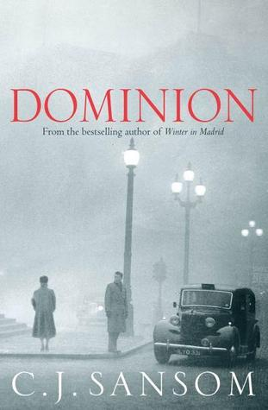
C. J. Sansom - Dominion
2012 Alternativní historie
1952 – VB jako loutkový spojenec
nacistického Německa, Churchill v odboji
Konflikt mezi SS a wehrmachtem po
Hitlerově smrti→ zhroucení režimu
Popsáno na pár odstavcích
Historickému kontextu nevěnováno
dost pozornosti
Zaměřeno na postavy, atmosféru (smog),
společnost pod ohromným tlakem
Rasizmus, pacifismus, appeasement
Alegorické – Skotské referendum o nezávislosti

Slide 9
Fantastické prvky a aktuální svět
Sdílená historie před rokem 1940
Varování před moderními formami nacionalismu v doslovu textu
Kritický komentář britské společnosti – předsudky a podceňování jiných národností

Slide 10
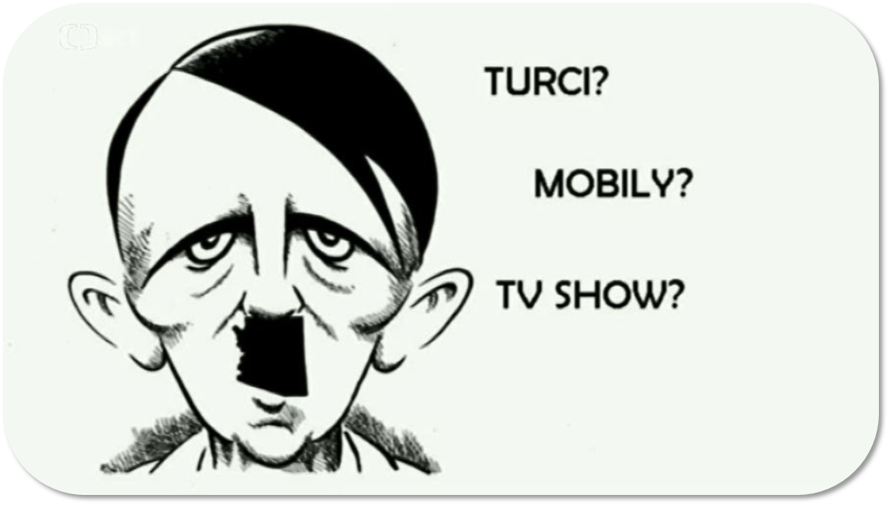
Timur Vermes – Už je tady zas
2012 Er ist wieder da
Politická a sociální satira
Zčistajasna
Bez logiky
Fantastický prvek zásadní
Záměr šokovat
Intenzivní prohlášení
o aktuálním světě
Vyžaduje znalost poměrů v současném Německu
Vnitřní konflikt čtenáře: s hlavní postavou by bylo možné v mnohém sympatizovat…kdyby to ovšem nebyl Adolf Hitler.
TURKS?
CELL PHONES?
TV SHOW?

Slide 11
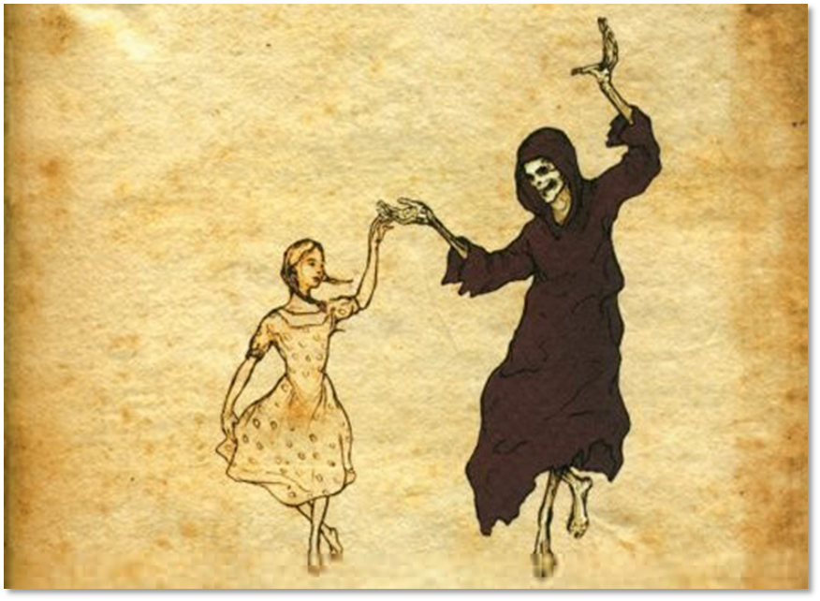
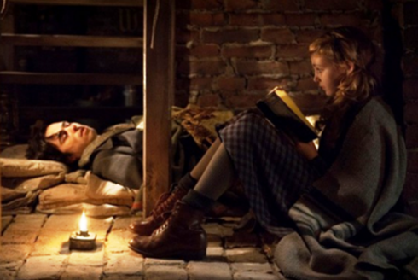
Markus Zusak – Zlodějka knih
2007
Příběh dívenky vyrůstající v
Německu za 2. sv. války
O moci slov
Vypravěčka smrt
Nadhled i fascinace
Jedinečný úhel pohledu
Bez vysvětlení
  2013 filmová adaptace – Brian Percival

Slide 12

Zlodějka knih
Už je tady zas
Levá ruka tmy
Nadvláda

Slide 13
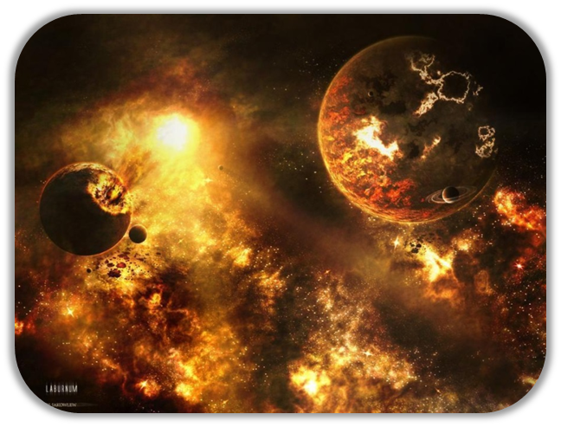
Vlastní fantastično
Soustředěno na fantastický prvek (vědecká spekulace, fungování magie...)
Domyšleno do důsledků
Občas na úkor ostatních textových komponent
Věrohodně zasazen do kontextu fikčního světa
Mimotextové aspekty
Žánr fantastické literatury
Fandom
Kánon

Slide 14
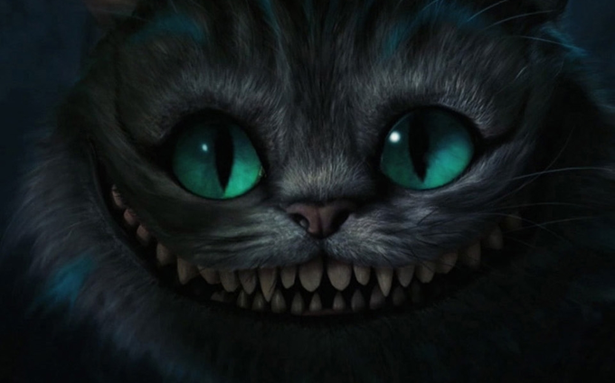
Fantastično jako prostředek vyjádření
Velmi široká kategorie – často bez vzájemných vztahů
Fantastický prvek jako východisko →
Důsledky důležitější než samotný FP
Bez vysvětlení
Občas selhání vnitřní logiky
Soustředěno na něco jiného
Mimotextové aspekty
Často bez znalosti kánonu SF
Občas předsudky, neporozumění
Kazuo Ishiguro – The Buried Giant - Le Guin: “Are they going to say this is fantasy?”

Slide 15
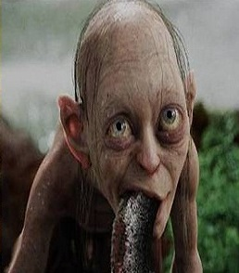
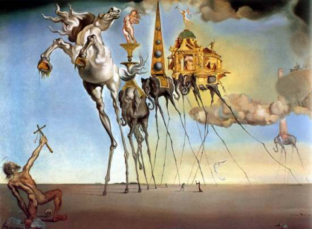
Širší množina fantastična
Diane Waggoner: „a fantasy that fails to establish a credibly numinous universe fails not only in a formal sense, but fails entirely, regardless of the quality of the writing or the artistic goals of the author.“ (1970: 10)
Odlišná pravidla – nutnost číst jinak než žánrovou fantastiku
Předsudky

Slide 16
Fantastično jako prostředek vyjádření
Vlastní fantastično
Nadvláda
Nelze úspěšně číst jako žánrovou SF a nežánrovou lit.
Levá ruka tmy
Už je tady zas
Zlodějka knih
Lze úspěšně číst jako SF a „Literaturu“
Neusiluje o to být čteno
jako SF

Slide 17
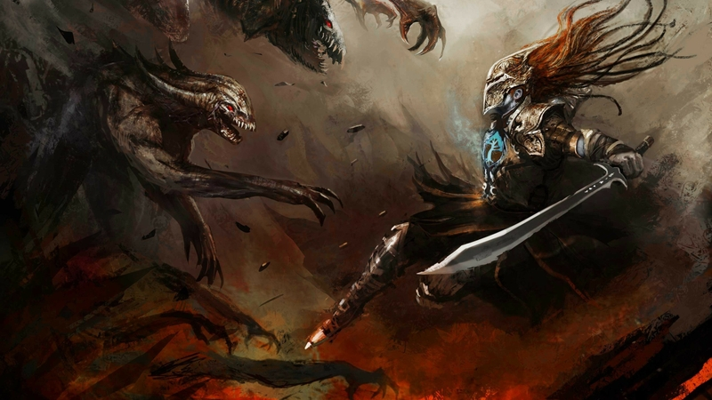
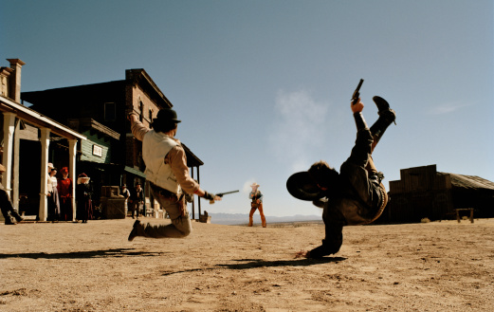
Fantastika jako kulisa dobrodružného příběhu
Dobrodružství
Akce
Konvence, schematičnost (zápletka, prostředí, postavy)
Monstra, questy, poklady a krasavice
Fantastické prvky nepříliš originální

Slide 18





Slide 19
Neostrá množina zdání realističnosti
V dílech, která se snaží čtenáře přesvědčit o tom, že jsou nebo potenciálně jsou s to být realistická.
Fikční světy těchto děl, jakkoli mohou být fantastické, obsahují možnost toho, že by za určitých okolností mohly odrážet budoucí (ale i současnou a minulou) podobu aktuálního světa.
Kauzalita funguje.
Autor nevykračuje mimo logický řád věcí.
Isaac Asimov, Arthur C. Clarke, Paolo Bacigalupi, Margaret Atwoodová, Neal Stephenson, Orson Scott Card, Pitirim Vladimír Sorokin (Den opričníka), Ian McDonald…

Slide 20




Vědeckofantastická literatura
Množství děl science fiction – možná budoucnost
Alternativní historie
Vědecká spekulace
Uvěřitelnost historického vývoje
Paolo Bacigalupi
Budoucnost – přítomnost a fantazie
Realistický obecný popis X fantastické detaily
Více prostoru pro fantazii
Méně vysvětlování
Notes:
As a firts typical examples which comes to your mind will be hard sf and then alternative history based on the credibility of the historical development. I would like to draw your attention towards the future visions of society as depicted in works of Paolo Bacigalupi and Ian McDonald. Their future worlds integrates a great understanding of today reality in Asia, which is pictured in vivid colors, with the fantastic elements speculating on possible future under specific conditions. Bacigalupi especially is not optimistic at all about the future shape of our world. Many of his stories describe a wastelands, misery and suffering following an ecological and/or social disaster. Realistic is the general description of life and society, however it does not seek credibility toward our world in every little detail of future inventions and conditions. It leaves more space for fantasy than hard SF.
As for Walter Millers masterpiece, A canticle for Leibowitz – I consider it as balancing on the boundaries between realistic approoach and the intrisic coherence. The story of the vicious circle leading to the new nuclear war is very universal and yet connected to our actual world by the geography and local names, which reinforces the urgency of the text.

Slide 21
Neostrá množina vyvolání pochybnosti
Pochybnost nejen o prvku změny oproti aktuálnímu světu, ale rovněž o realitě samotné – tedy ne Todorovovo váhání.
Všechny jistoty jsou relativní a všechny pevné body chatrné. Svět není tím, čím se zdá být, a drobné nesrovnalosti upozorňují na rozpory hlubší, zásadní. To, co se zdálo být blízkým a důvěrně známým, odhaluje cizí nepochopitelnou tvář podrývající pohodlné jistoty všedních dnů.
Existencialismus
Franz Kafka, Haruki Murakami (zejména Kafka na pobřeží, Afterdark, Hard boiled wonderland), Kurt Vonnegut jr., Kelly Linková, Kazuo Ishiguro (Neopouštěj mě), David Mitchell (Atlas mraků), James Robertson (Závěť Gedeona Macka), Ray Bradbury, Neil Gainman, Umberto Eco, Jakub Arbes, Josef Nesvatba, Jáchym Topol, Michal Ajvaz, Daniela Hodrová, Jiří Kratochvil…

Slide 22

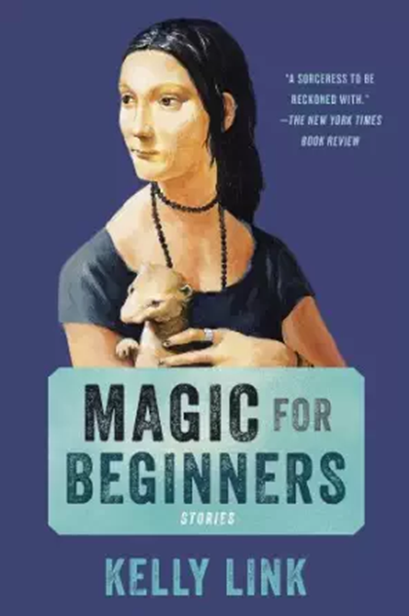
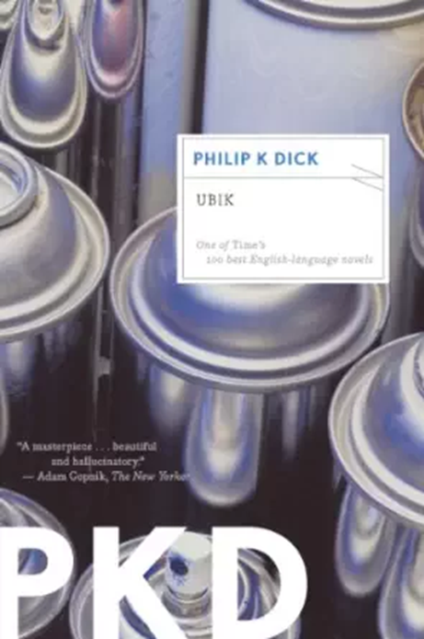
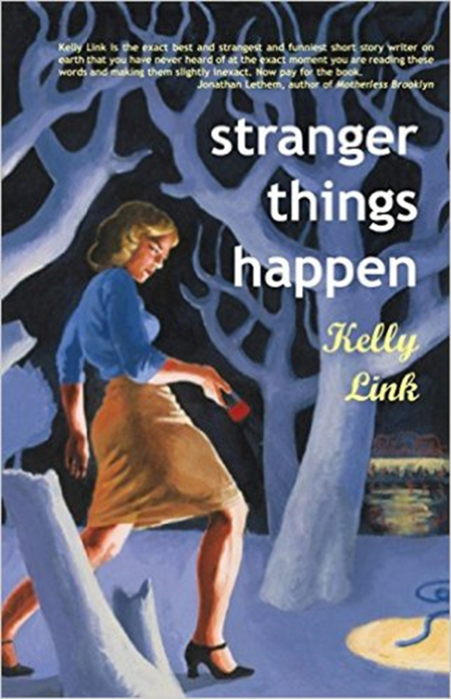
Postmoderní literatura - množství děl fantaskní literatury – dekonstrukce hranic mezi skutečností a iluzí ve fikčním, ale i aktuálním světě.
Texty řazené tradičně ke science fiction nebo fantasy
Phillip K. Dick – nejistota, strach, postavy ztraceny v proměnlivém, neuchopitelném světě.
Kelly Linková - hravost– únik od všední reality – fascinace proměnlivostí a nezřejmostí svět a textu.
Notes:
The Fantastic. A structural Approach to a Literary Genre (1975) – it is not so much important, whether characters of the story hesitate over the explanation of fantastic element.
of our very ability to see through the veils of illusions
Depicted in…atheistic pastor meets with the devil
Link, Gaiman – might be not comfortable for characters, but the atmosphere of fear and incertitude is not evoked in readers mind, It affects the characters only

Slide 23
Neostrá množina postižení vnitřní souvislosti
Široké spektrum děl vyprávějících příběhy jiných světů, bytostí i časů, a přece vypovídajících nepřímo – nikoli však čistě alegoricky – o člověku a jeho současnosti.
Příběhy z jiného světa, světa, který se od našeho liší, poselství vztahující se k našemu světu implicitně.
Zcela fantastické světy, ale i fantastické prvky v přirozeném světě – cílem ale není maximální realističnost směrem k aktuálnímu světu.
Fikční doména není kulisou, ale platformou textu.
Steven Erikson, G. R. R. Martin, China Miéville, Andrzej Sapkowski, Terry Pratchett, Ursula K. Le Guin, Ted Chiang…

Slide 24


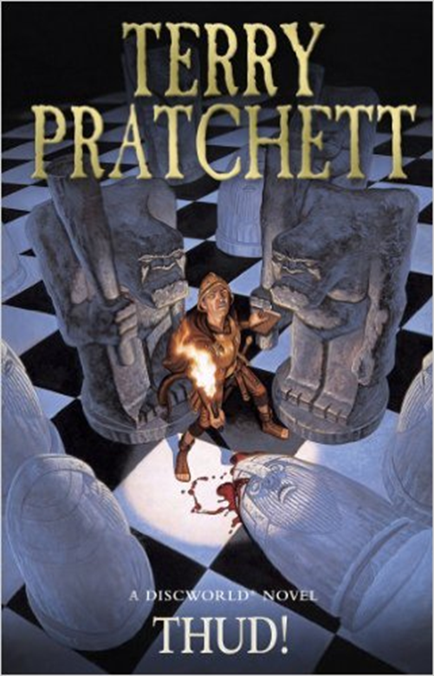

Ne pouhé alegorie
Terry Pratchett
Nezávislý fikční svět
Univerzalita, všudypřítomnost, opakovatelnost
Univerzální příběhy, vzorce
Kazuo Ishiguro
Fantastický prvek v jinak přirozeném fikčním světě
Není podřízen realitě
Univerzália lidské povahy - zrcadlo

Slide 25
K čemu je to všechno dobré?
Různé žánry v jedné neostré množině
Díla řazená do jednoho žánru spadají do různých neostrých množin
Jedno dílo lze přiřadit k různým neostrým množinám
modus čtení
Proč čteme fantastickou literaturu?
Proč si vybíráme určité typy příběhů??

